Slide 1
Открытая трибуна педагогического опыта
«ОТ ТЕОРИИ - К ПРАКТИКЕ»
Формирование у обучающихся патриотизма в рамках
реализации дополнительной общеобразовательной общеразвивающей программы «Эстрадный вокал «Вдохновение»
Зотова Марина Владимировна,
педагог дополнительного образования

Slide 2
«Трудно воспитывать человека в наше время, особенно подростков. Трудно потому, что кроме школы они добывают много знаний из других источников, всё это нужно осмыслить, переварить» - эти слова Сухомлинского актуальны и сейчас.
Формирование патриотизма – важнейшая нравственная, политическая и экономическая задача нашего общества.
Немаловажная роль в формировании патриотизма отводится дополнительному образованию. Концепция развития поликультурного образования в РФ отмечает, что система дополнительного образования является важнейшим институтом общественного воспроизводства и государственной безопасности, ведущим фактором сохранения и развития культуры, гражданского общества, залогом стабильности.
В Концепции духовно-нравственного развития «Гражданин и патриот» говорится, что «общеобразовательные учреждения должны воспитывать гражданина и патриота, раскрывать способности и таланты молодых россиян, готовить их к жизни в высокотехнологичном конкурентном мире» [4, с. 3] Становление патриотизма невозможно без творческой деятельности обучающихся. Через творчество ребёнок познаёт окружающий мир, прошлое и настоящее человечества, духовные и материальные богатства Родины.

Slide 3
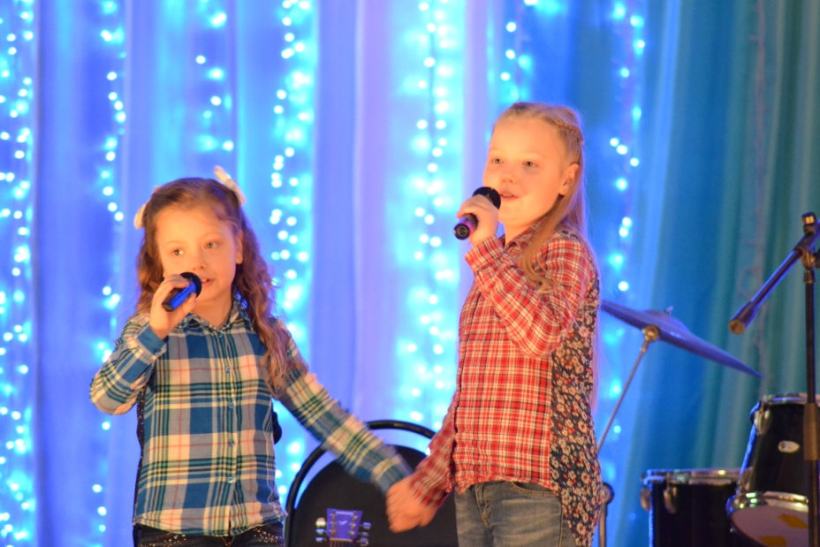
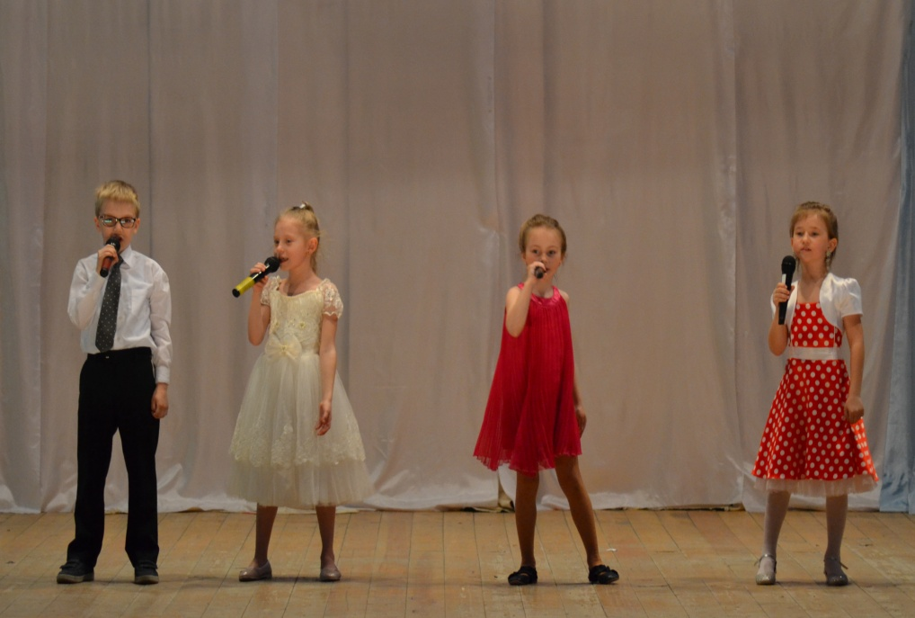
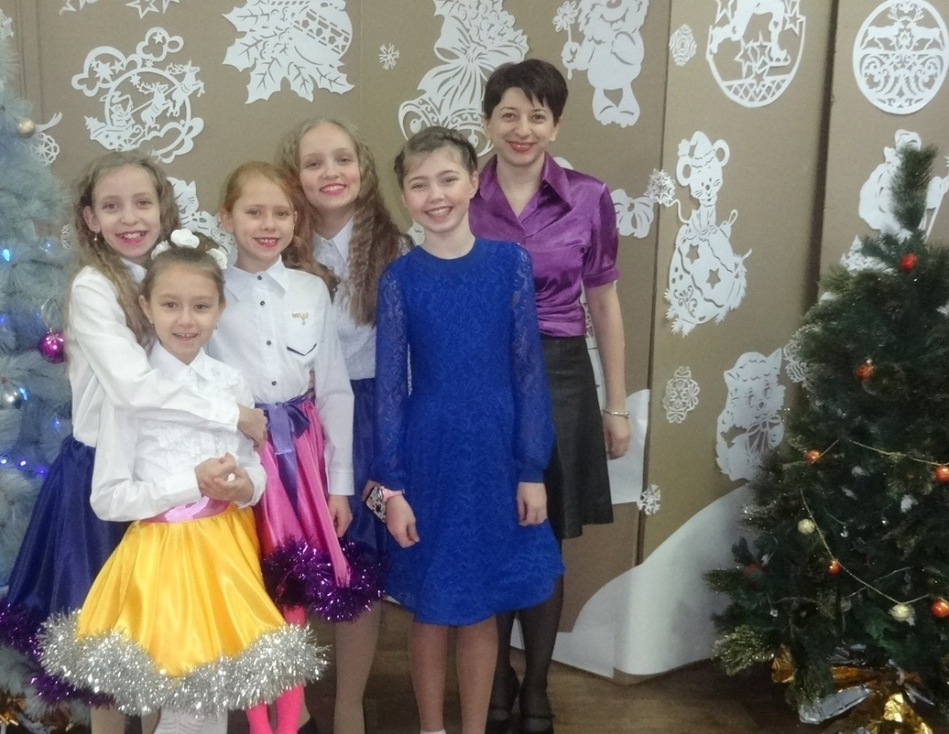
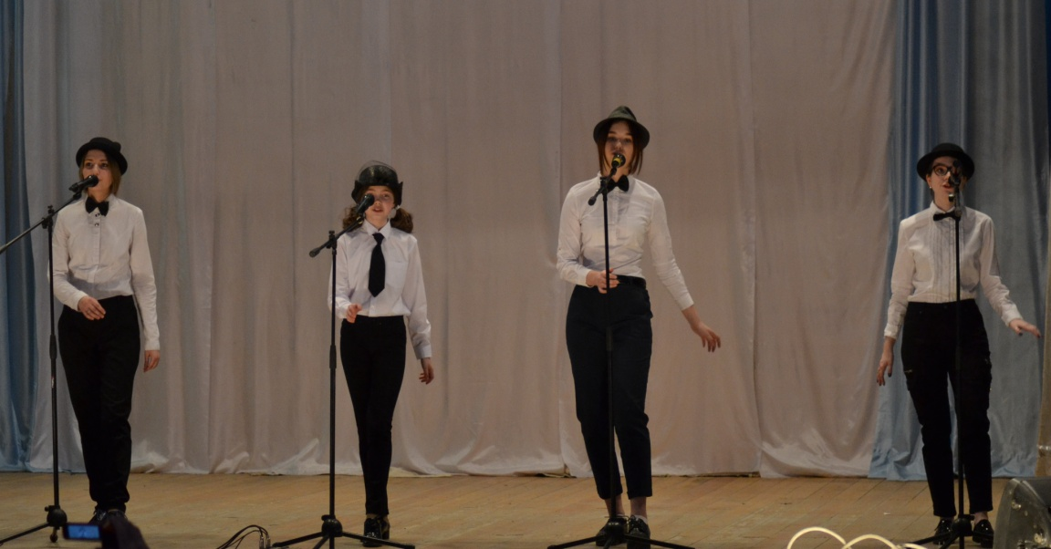

Slide 4
Ориентированность на каждого ребенка
В рамках реализации дополнительной общеобразовательной общеразвивающей программы на занятиях активно применяется технология личностно-ориентированного обучения (Е.В. Бондаревская, И.С. Якиманская). Вместе с традиционными методами обучения она позволяет достичь высоких результатов в реализации творческого и личностного потенциала детей.

Slide 5
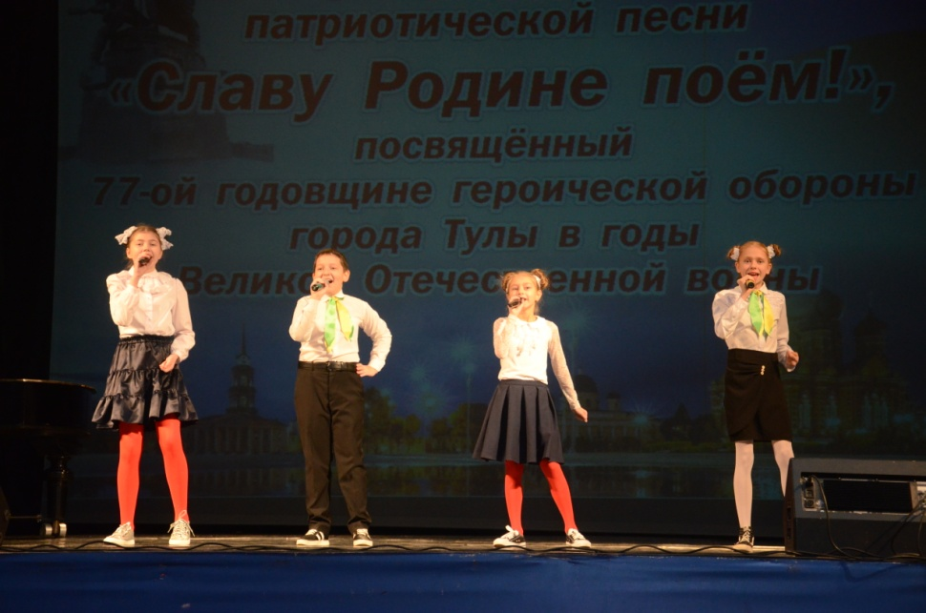
Работа с ребенком в коллективе
Наряду с технологией личностно-ориентированного обучения имеет место применение элементов технологии гуманного коллективного воспитания (В.А. Сухомлинский).
Она имеет в основе такие элементы как:
культ Родины, культ труда, культ матери, культ книги, культ природы;
эстетическое начало в воспитании, внимание к красоте родного языка;
эмоциональная сфера духовной жизни и общения детей, чувство удивления;
приоритетные ценности: совесть, добро, справедливость.
Важный момент в реализации идей гуманного коллективного воспитания – это ансамблевая деятельность.

Slide 6
Мастер-класс «Вечер русского романса»
Быть патриотом – учить песенку, а главное, что ты выступишь за свой коллектив, порадуешь взрослых и детей. В дошкольном и школьном возрасте детское объединение – размер страны. Быть патриотом в этом возрасте – это любить маму, слушаться бабушку, радоваться солнышку, кормить птичек. Патриотизм начинается с любви к малой родине.

Slide 7
Элементы технологии гуманного коллективного воспитания на практике (музыкальные гостиные, отчетные концерты)
В практической деятельности элементы технологии находят свое применения в организации тематических вечеров и отчетных концертов с приглашением гостей.
Отчетные концерты «Песни, опаленные войной», «Майский вальс», посвященные песням военных лет, на которые были приглашены ветераны Великой Отечественной войны, блокадники, труженики тыла.
Акция «Бессмертный полк Тулы и Тульской области» - фронтовые песни голосами туляков.

Slide 8
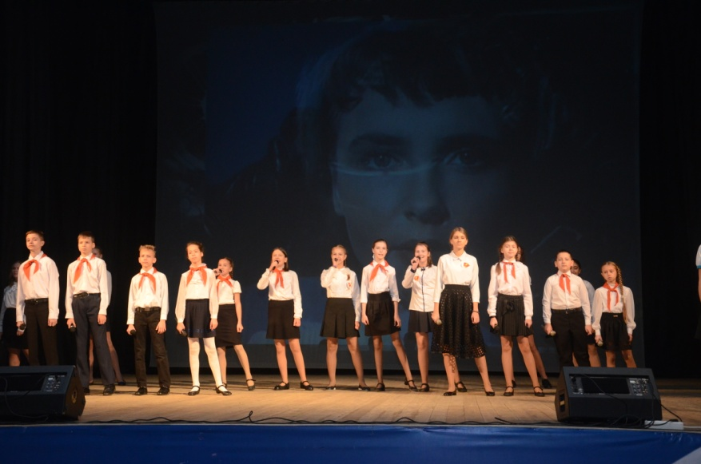
Самореализация может рассматриваться и как процесс овладения ребенком нового социального опыта, либо реализацию своих способностей на благо общества, коллектива, отражение его гражданской позиции.
Участники вокального коллектива «Вдохновение» были вовлечены в деятельность, которая позволила почувствовать себя значимыми для других
Творческие проекты
«Пионерское попурри» и «Комсомольское попурри»:
II Региональный слет Российского движения школьников Тульской области «РДШ – территория успеха» ;
I Городской слет Российского движения школьников г. Тулы «От идеи к действию», посвященного 100-летию ВЛКСМ;
Церемония открытия Городской школы вожатых-старшеклассников «Я - вожатый РДШ»;
Фестиваль городского детского движения «Юная Тула» «20-лет – полет нормальный» ;
Интеллектуальный праздник «Дворец счастливого детства!», посвященного 100-летию Российской системы дополнительного образования детей
Акция День благотворительности и милосердия «Белый цветок», посвященной Международному дню защиты детей

Slide 9
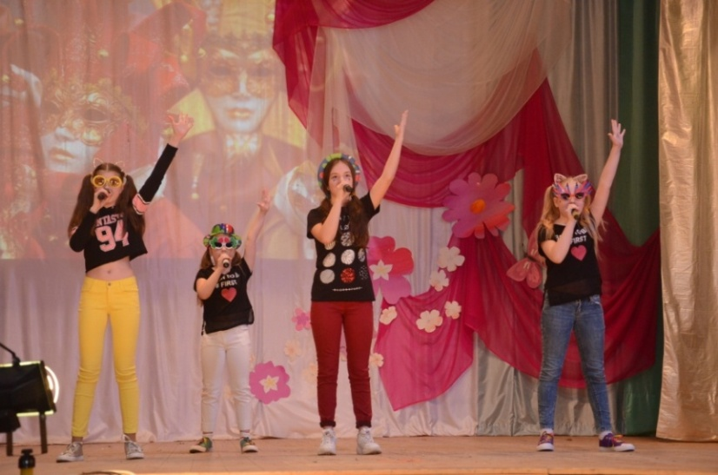
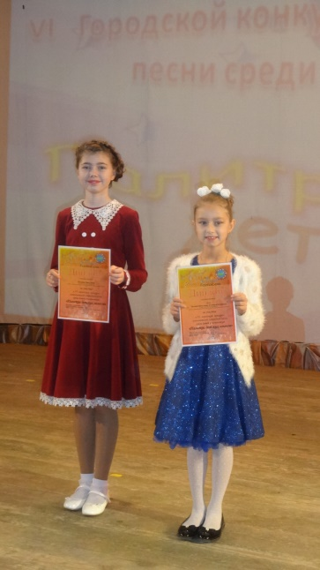
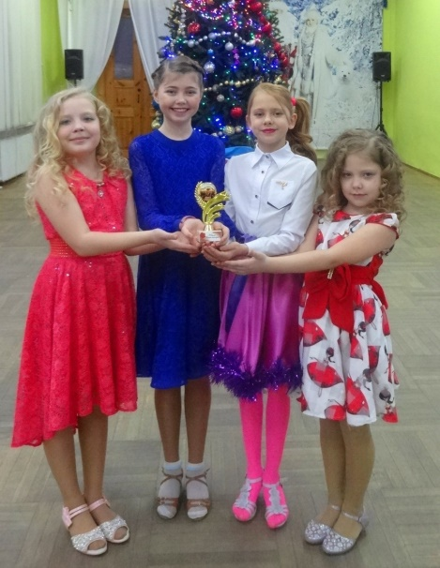
Практические результаты личностно-ориентированного обучения в детском объединении «Эстрадный вокал «Вдохновение»
Городской уровень
победители и призеры
Городского конкурса патриотической песни «Славу Родине поем!»
Городского фестиваля-конкурса «Твоя премьера»
VI Городского конкурса исполнителей эстрадной песни «Палитра детских голосов»,
в номинации «Песни военных лет»
Городского конкурса вокальной и инструментальной музыки «Гармония национальных культур»
II Городского многожанрового фестиваля-конкурса «Маленькая звездочка», в номинации «Песни о России»

Slide 10
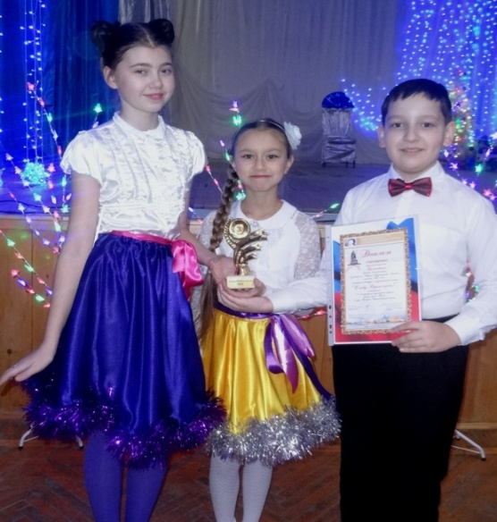
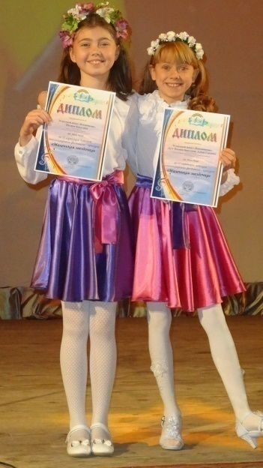
Практические результаты личностно-ориентированного обучения в детском объединении «Эстрадный вокал «Вдохновение»
Областной уровень
победители и призеры
Областного фестиваля интернациональной дружбы «Мы вместе, мы едины!»
Областного фестиваля-конкурса творческих коллективов «Поколение МЫ»
Областного конкурса юных вокалистов и инструменталистов «Поющая весна» (1 место)
Областного конкурса творческих работ обучающихся учреждений дополнительного образования «Многоцветный мир природы»
Областного конкурса художественного творчества «Калейдоскоп талантов» в номинации «Патриотическая песня»

Slide 11
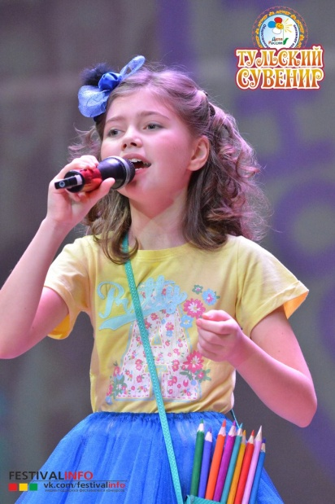
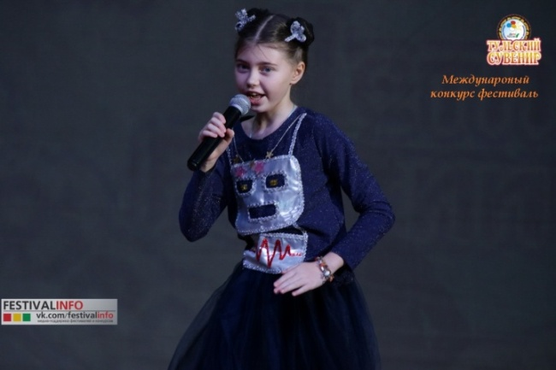
Практические результаты личностно-ориентированного обучения в детском объединении «Эстрадный вокал «Вдохновение»
Всероссийский уровень
победители и призеры
Всероссийского конкурса-фестиваля
«Бельканто года - 2019»,
номинация «Патриоты Отчизны»
(лауреаты 1-й , 2-й, 3-й степени)
Всероссийского вокально-музыкального конкурса «Вокализ» (1 место) в номинации «Моя Россия»
Международный уровень
победители и призеры
Международного конкурса-фестиваля
«Тульский сувенир» (лауреат 1 степени)
Международного конкурса-фестиваля
«Арт-Олимп» (Гран-при,
лауреаты1-й и 2-й степени)
Международного конкурса –фестиваля
творческих коллективов и исполнителей
«Время талантов» (лауреат 3 степени)
Международного фестиваля искусств
«Секрет успеха» (лауреат 3 степени)

Slide 12
